Slide 1

Moderní technologie a bezpečnost
Vesmír
1.10.2018
Marek Dvořáček

Slide 2
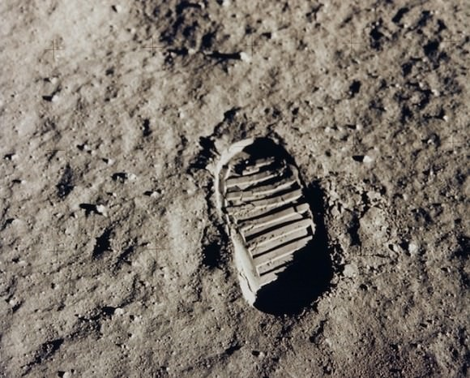
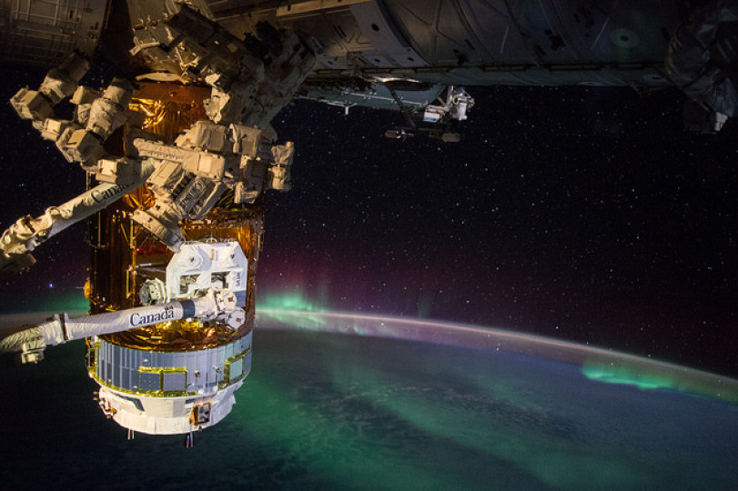

Slide 3
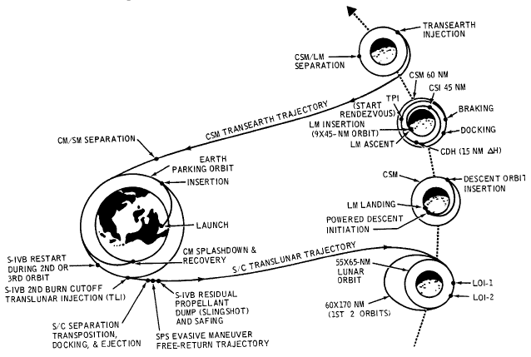
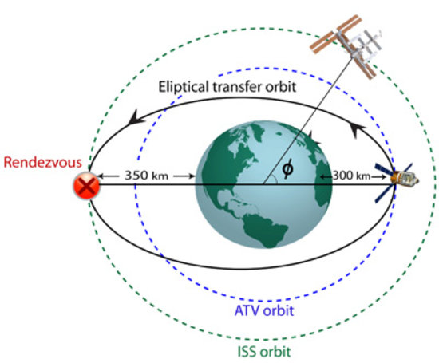
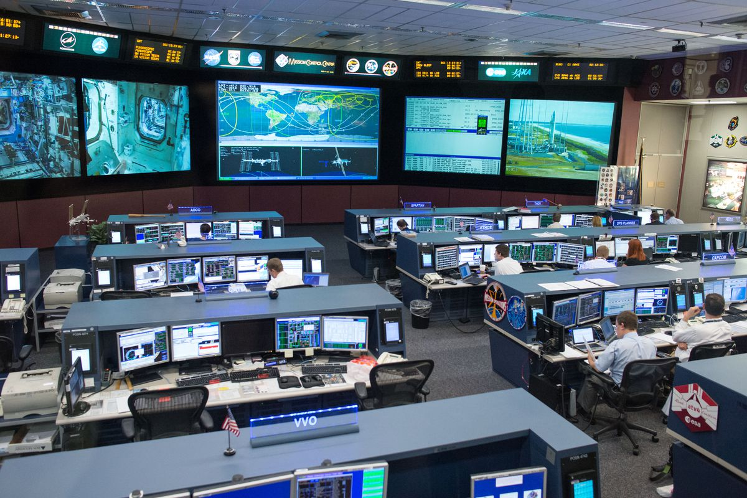
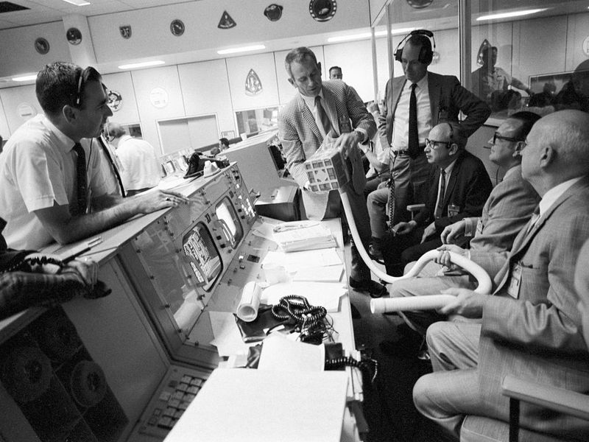

Slide 4

Neil Armstrong and Buzz Aldrin
Pete Conrad, Alan Bean,
Alan Shepard, Edgar Mitchell,
David Scott, James Irwin,
John Young, Charles Duke,
Eugene Cernan, Harrison Schmitt

Slide 5
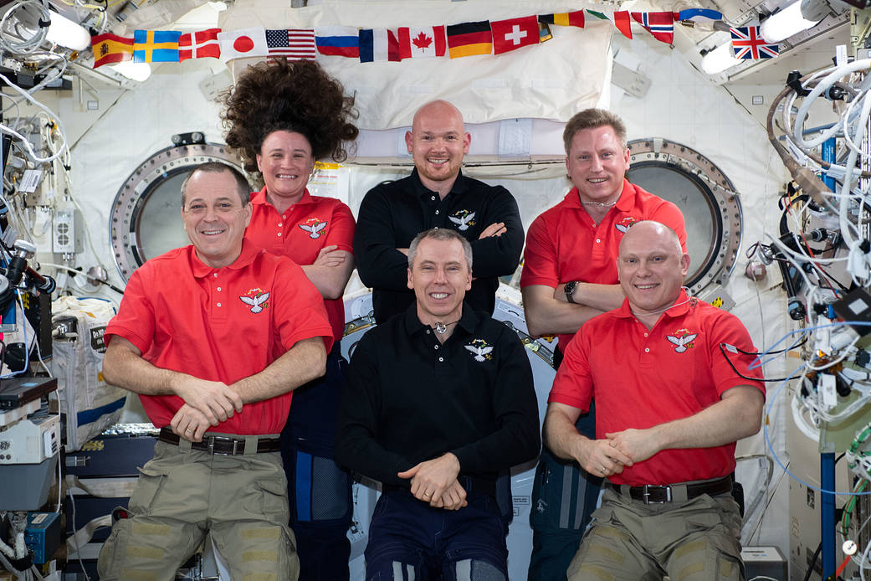

Slide 6
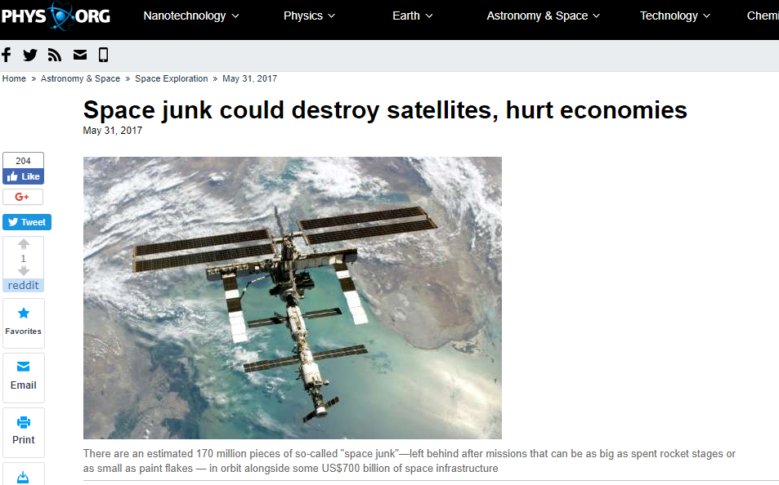
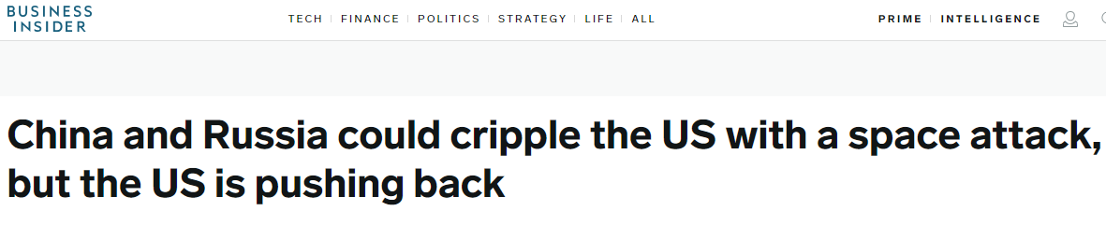
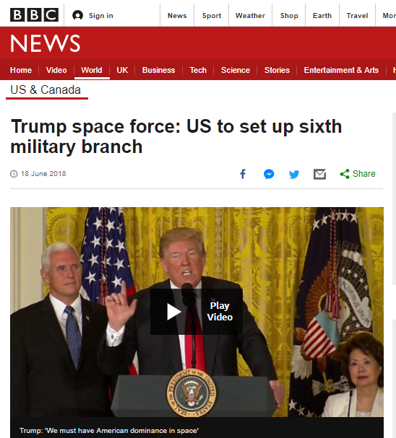
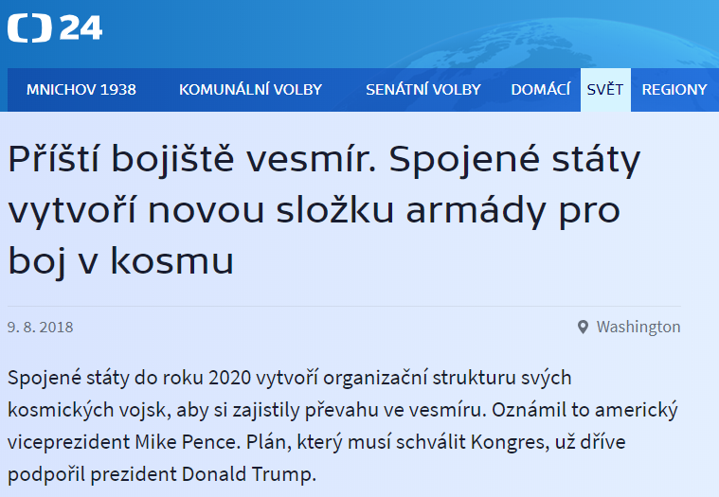
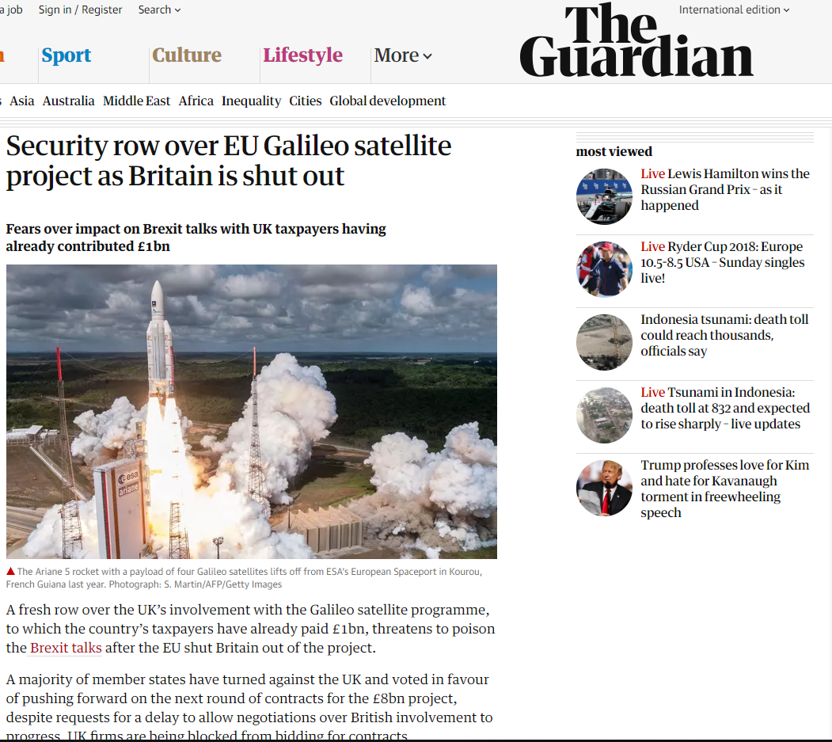
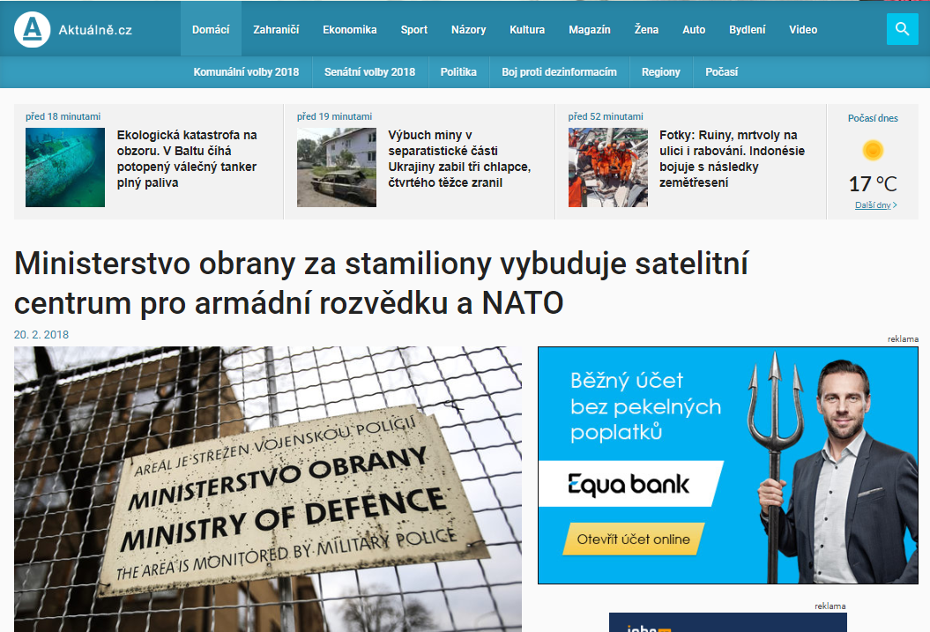
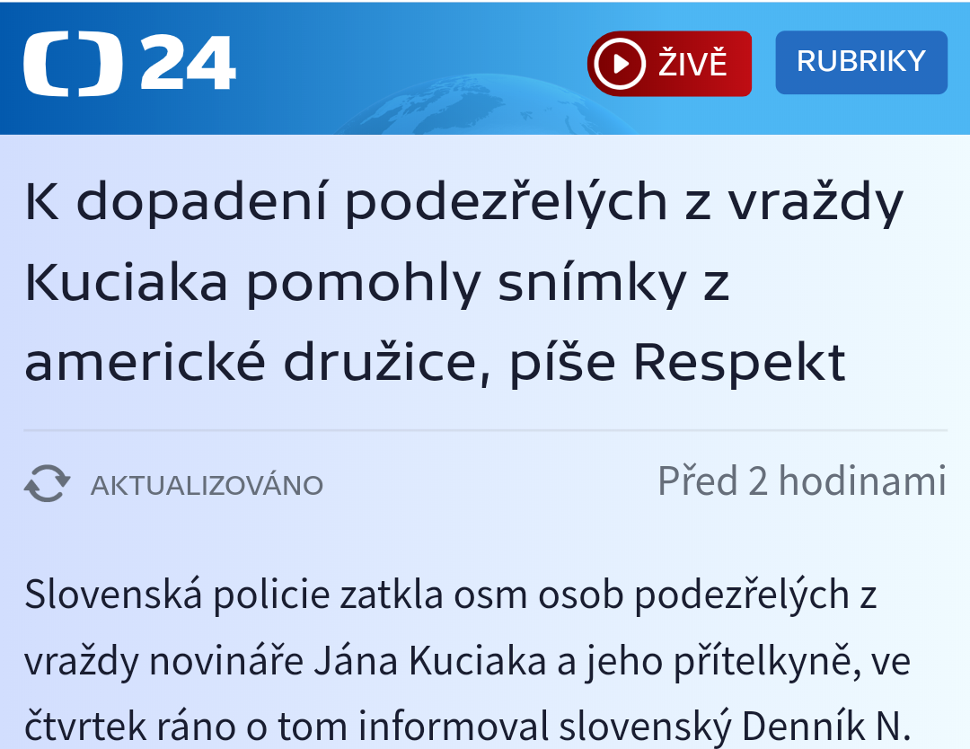

Slide 7
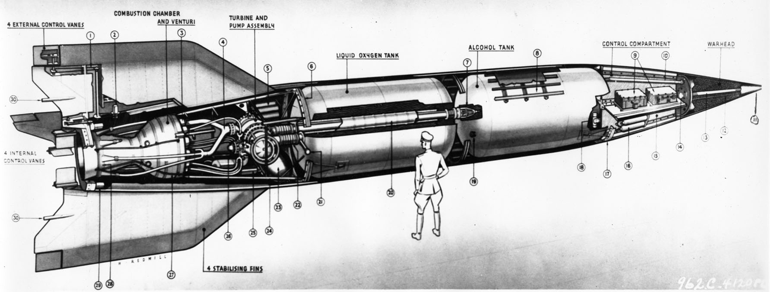
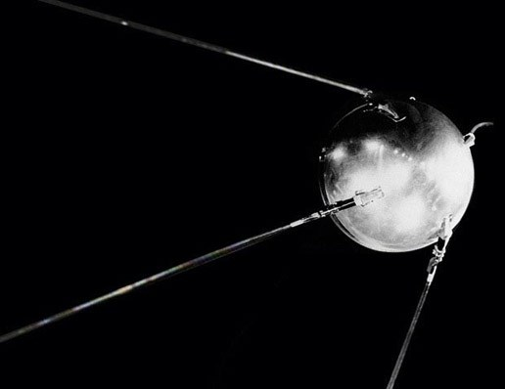
1) vesmír a Kármánova linie
atmosférický bod ve výšce 100 km
pro běžné letectví nejvyšším dosažitelným bodem
pro vesmírné plavidlo je to nejnižší bod, pod nímž je atmosféra příliš hustá na to, aby mohlo setrvat na stabilní orbitě bez kontinuálního tahu svého pohonu
2) historie – 1942 a 1957
- Vergeltungswaffe 2
- Sputnik-1

Slide 8
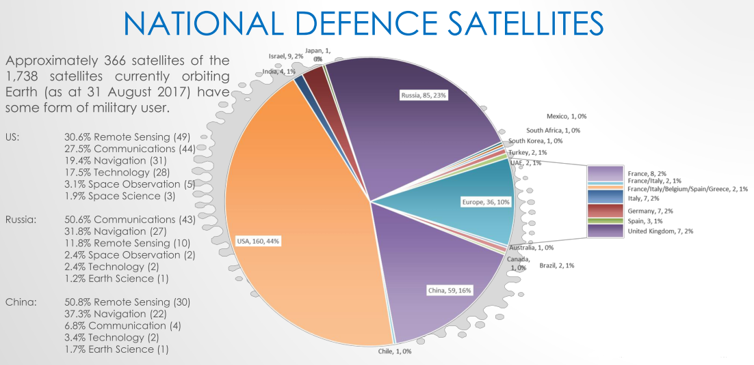
Satelity

Slide 9
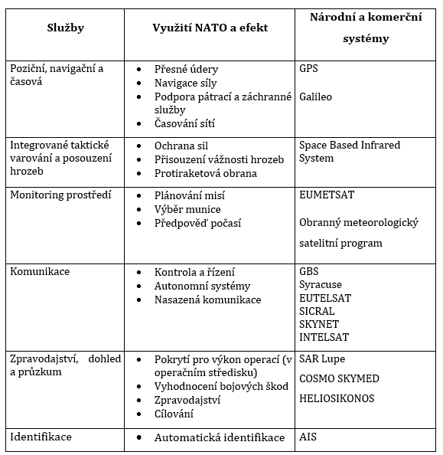
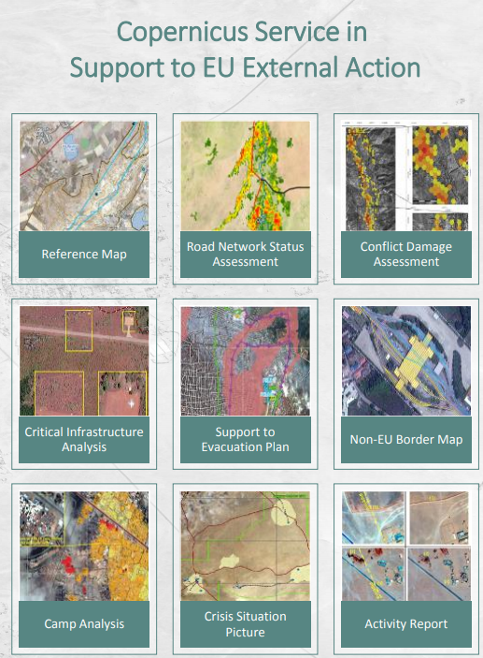
GeoInt

Slide 10
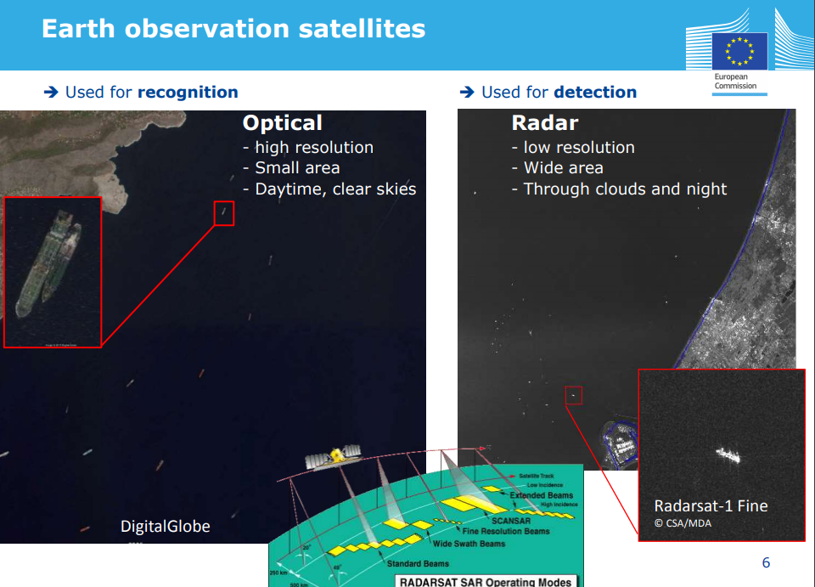
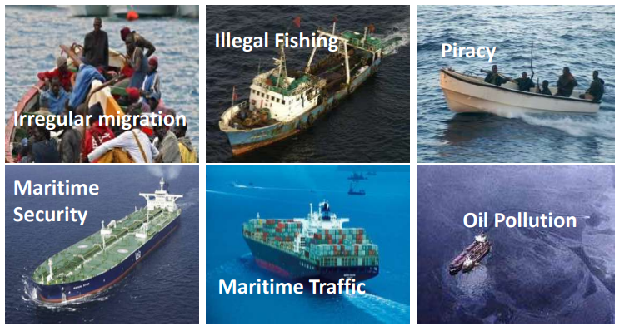

Slide 11
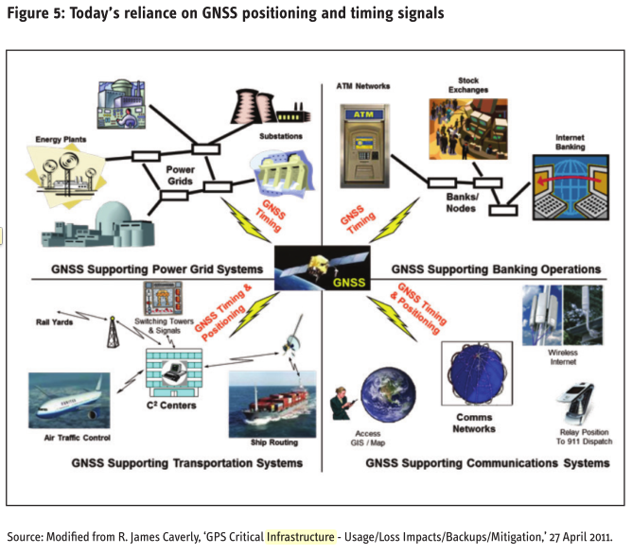

Slide 12
Vesmírná bezpečnost:
„Bezpečný a udržitelný přístup k vesmíru a jeho využívání, jakož i svoboda od hrozeb vycházejících z prostoru.“
definice vychází z principů v Kosmické smlouvě z roku 1967
vesmír má zůstat volně dostupný pro všechny k mírovému využití nyní i do budoucna
Clay Moltz:
vesmírná bezpečnost jako schopnost vynášet a operovat se satelity mimo zemskou atmosféru bez externího rušení, poškozování nebo destrukce
Tři dimenze vesmírné bezpečnosti shrnuje Jean-François Mayence

Slide 13
Tři dimenze
Kosmický prostor pro bezpečnost:
užití vesmírných systémů pro bezpečnostní a obranné účely
Bezpečnost ve vesmíru:
jak chránit vesmírné prostředky a systémy před přírodními a/nebo lidskými hrozbami nebo riziky a zachovat udržitelný rozvoj vesmírných aktivit
Bezpečnost z vesmíru:
jak chránit lidský život a životní prostředí Země před přírodními hrozbami a riziky z vesmíru

Slide 14
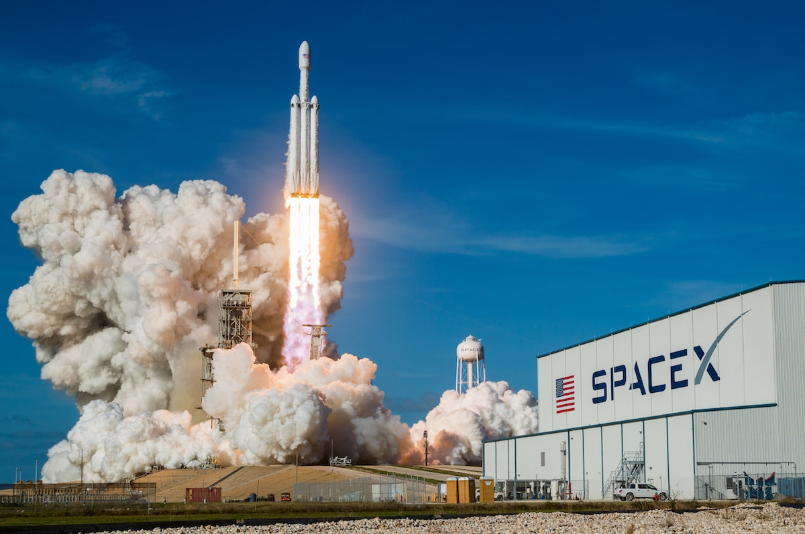
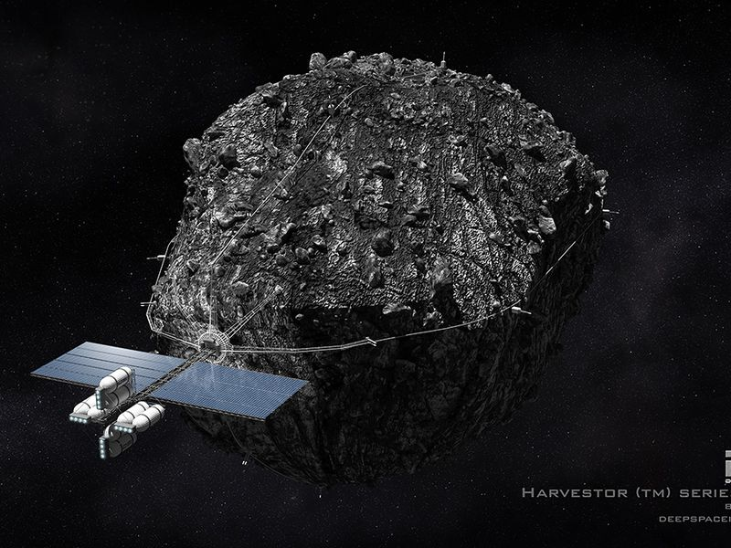
Současné trendy
Privatizace a komercionalizace
Turismus
Těžba surovin?
Nárůst počtu aktérů i využívání
NewSpace /
Space 4.0

Slide 15
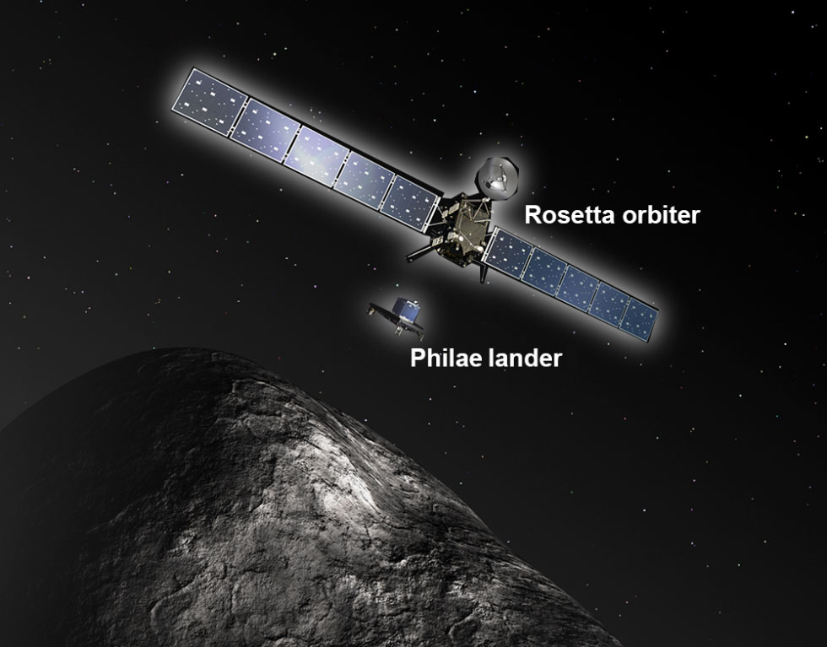
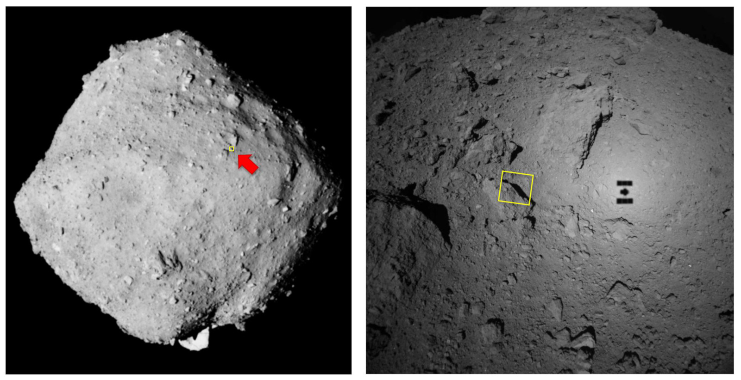
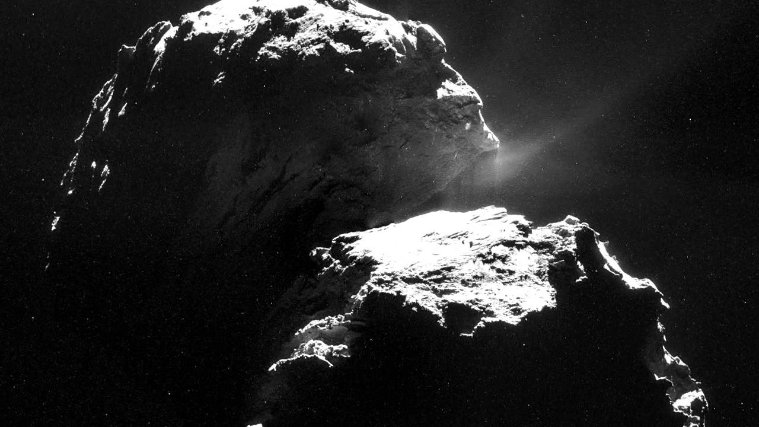
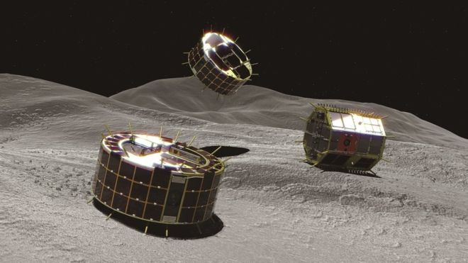

Slide 16
NewSpace
Velký nárůst aktérů díky technologickému postupu
  Zlevňování vývoje, výroby a operování satelitů a nosných raket
Různorodá odvětví – například technologické IT firmy, investiční a mediální společnosti
Nové přístupy, důraz na inovaci, snižování celkové ceny z důvodu konkurence
Společnosti vyrábějí produkty, které nejsou perfektní, ale dostatečné
  Prioritu má nižší cena před perfektním výkonem, spolehlivostí či výdrží
Přístup je reflektován v efektivnějších a jednodušších procesech při výrobě
  Levnějších komponenty, 3D tisk, open source software, adaptabilní výrobní a produkční model
  Nejvíce evidentní u menších společností v satelitním sektoru

Slide 17
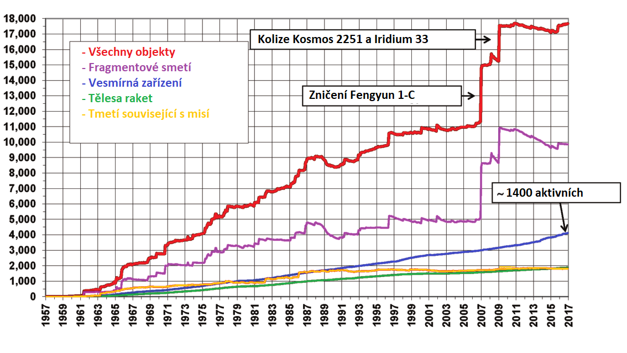
Rizika a hrozby
Kosmické smetí
  Kesslerův syndrom – kaskádový nárůst
Antisatelitní zbraně
  Konvenční
  Jaderné
  Směrované energie - laserové či mikrovlnné systémy
Kybernetická bezpečnost

Slide 18
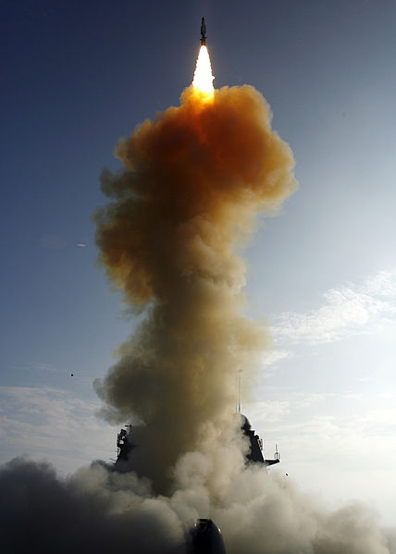
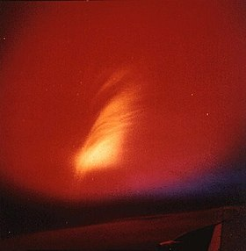
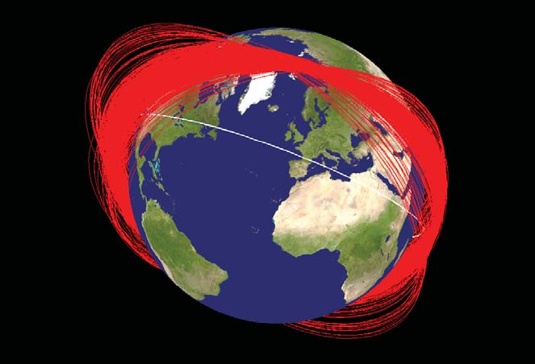
Starfish Prime SM-3 raketa Fengyun-1C
1962 2008 2007

Slide 19
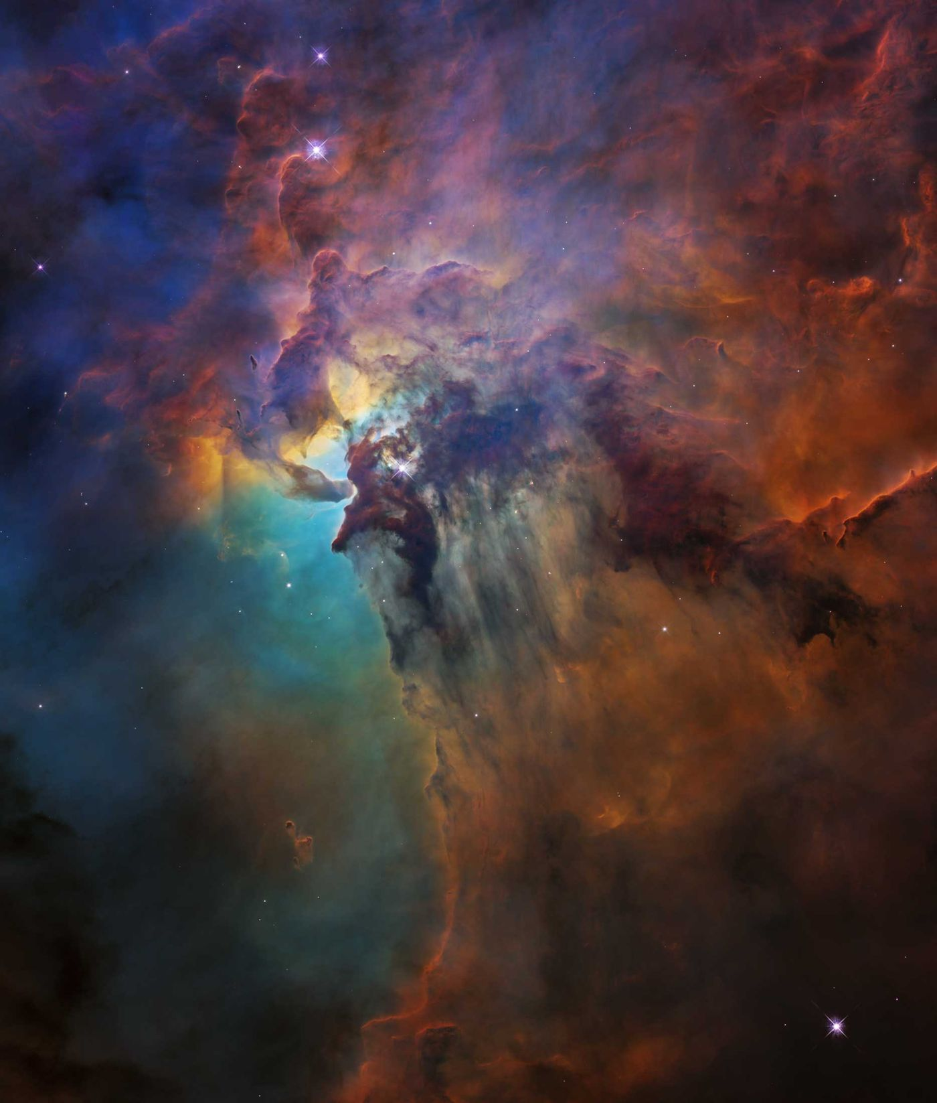
Co sledovat?
Privátní sektor
Právní systém
Miniaturizaci - nano a mikrosatelity
Autonomní systémy
Protidružicové zbraně
Planetary Defence

Slide 20
http://spacesecurityindex.org/2018/06/
https://espi.or.at/news/public-espi-report-64-security-in-outer-space-rising-stakes-for-europe
MAYENCE, Jean-Francois. 2010. Space Security: Transatlantic Approach to Space Governance
MOLTZ, James Clay. 2011. The Politics of Space Security: Strategic Restraint and the Pursuit of National Interests
DRMOLA, Jakub a Tomas HUBIK. 2018. Kessler syndrome: System dynamics model. Space Policy. Dostupné také z: http://linkinghub.elsevier.com/retrieve/pii/S0265964617300966
https://www.businessinsider.com/space-race-anti-satellite-china-russia-war-us-2017-07#ampshare=http://www.businessinsider.com/space-race-anti-satellite-china-russia-war-us-2017-07
http://www.thespacereview.com/article/3331/1
https://www.ted.com/talks/will_marshall_the_mission_to_create_a_searchable_database_of_earth_s_surface
ASBECK, Frank, 2015. Policy Framework for Space Security Activities in the EU. In: Youtube.com [online]. Dostupné z: https://www.youtube.com/watch?v=xGKdT8oYBX0
THE UK MILITARY SPACE PRIMER. 2010. An introduction to potential military uses of space. [online. Dostupné z: https://assets.publishing.service.gov.uk/government/uploads/system/uploads/attachment_data/file/33691/SpacePrimerFinalWebVersion.pdf
SATCEN EU. 2018b. EU Satellite Centre Annual Report 2017. European Union Satellite Centre [online]. Dostupné z: https://www.satcen.europa.eu/key_documents/EU%20SatCen%20Annual%20Report%2020175af3f893f9d71b08a8d92b9d.pdf

